Slide 1

创造科学讲座系列
旧约预言的应验

Slide 2
证实基督教是真理的三个步骤
自然界证实了一位超自然的、非物质的、全能的创造者存在。
历史学与考古学证明圣经的记载是准确的，同时使我们可以大致计算出圣经书写的年代。
圣经中记载的很多预言在过了很久以后都应验了，这证明圣经是上帝的启示。

Slide 3
预言能证明什么？
假如我能准确地预言明年十二月的天气——气温高低、降雨等……
假如我能准确预言十年后的最好的五只股票的价格……
假如我能预言一百年后的国际关系、联盟关系和战争……
你们会不会认为我知道未来？
你们会不会相信我的其他预言？

Slide 4
被应验的预言表明圣经是神所启示的
推罗城被刮平，扔进了大海。
埃及永远都是一个弱小的国家，从未再打败其他国家。
犹太人被分散。
犹太人回归以色列。
耶路撒冷城在末世成为全球问题。

Slide 5
预言能证明什么？
是谁告诉我们应验的预言可以增加我们的信心？
耶稣说…
约翰福音14:29现在事情还没有成就，我预先告诉你们，叫你们到事情成就的时候，就可以信。

Slide 6
预言能证明什么？
以赛亚书41:21耶和华对假神说，你们要呈上你们的案件；雅各的君说，你们要声明你们确实的理由；22可以声明，指示我们将来必遇的事，说明先前的是甚麽事，好叫我们思索，得知事的结局，或者把将来的事指示我们。23要说明后来的事，好叫我们知道你们是神。你们或降福，或降祸，使我们惊奇，一同观看。…… 42:9看哪，先前的事已经成就，现在我将新事说明，这事未发以先，我就说给你们听。

Slide 7
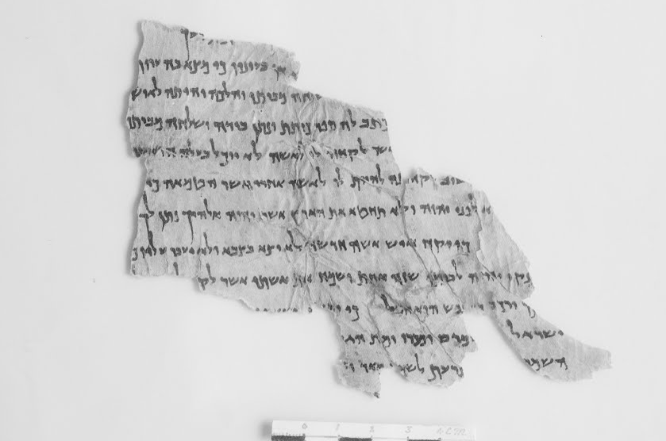
圣经经卷写于何时？
死海古卷的申命记抄本（4QDeutA）：公元前175-150年

Slide 8
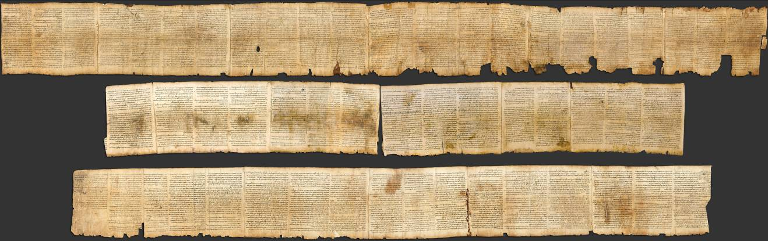
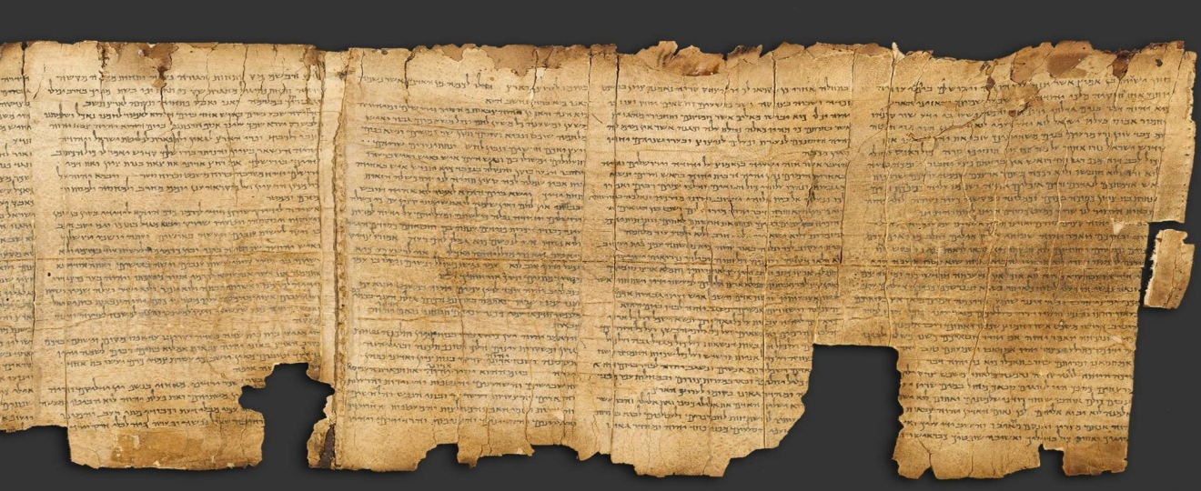
圣经经卷写于何时？
死海古卷的以赛亚书抄本 （ 1QIsaA ）公元前150至100年
完整经卷
局部

Slide 9
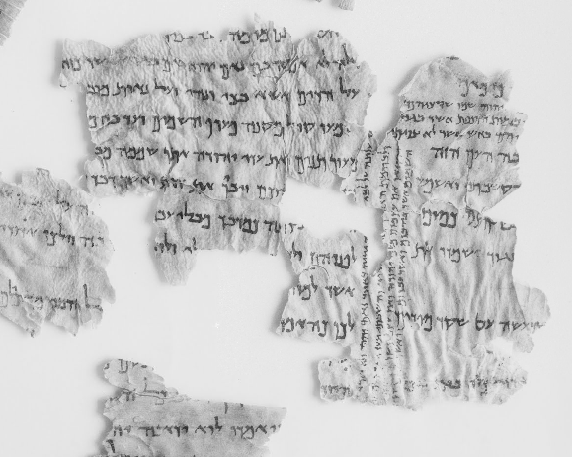
圣经经卷写于何时？
死海古卷的耶利米书抄本（4QJerA）：约公元前200年

Slide 10
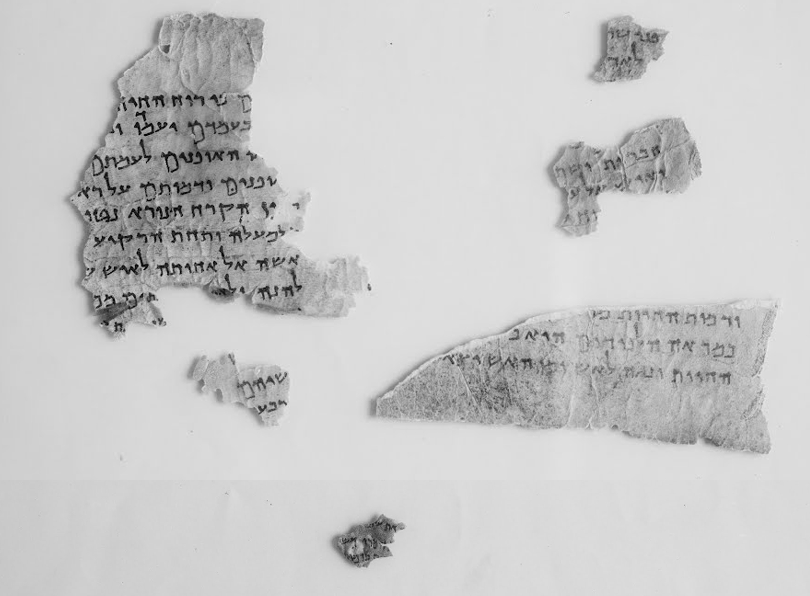
圣经经卷写于何时？
死海古卷的以西结书抄本（4QEzekC）：公元前100-50年

Slide 11
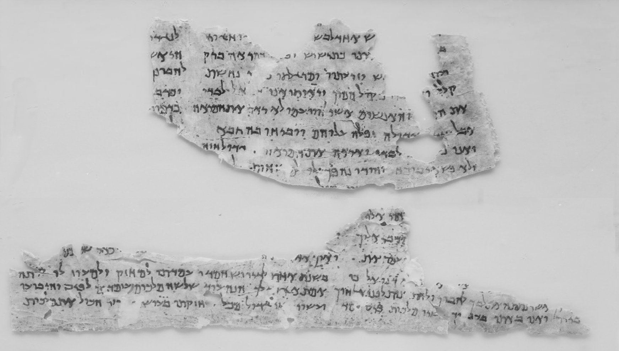
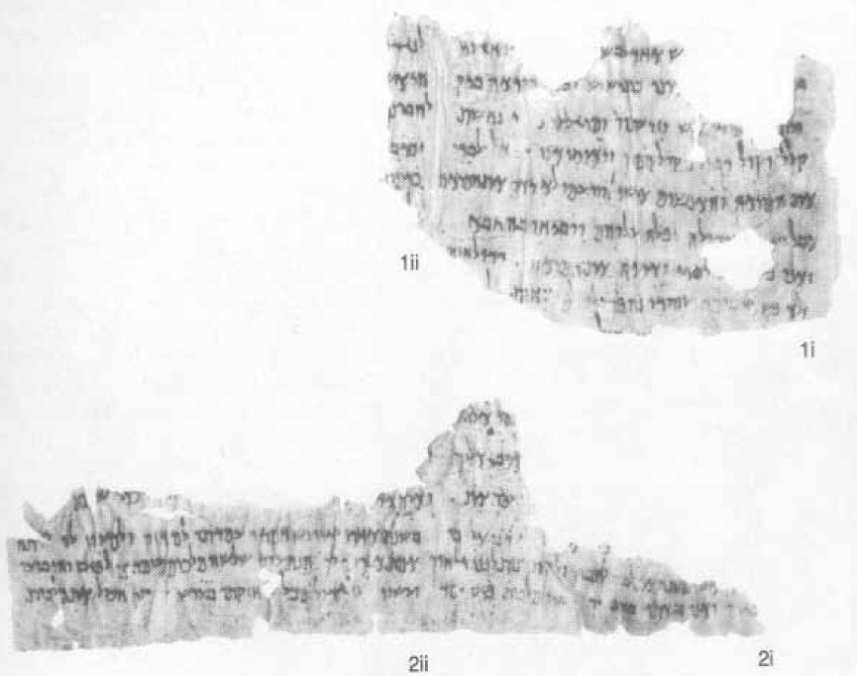
圣经经卷写于何时？
死海古卷的但以理书抄本（4QDanC）：约公元前125年

Slide 12
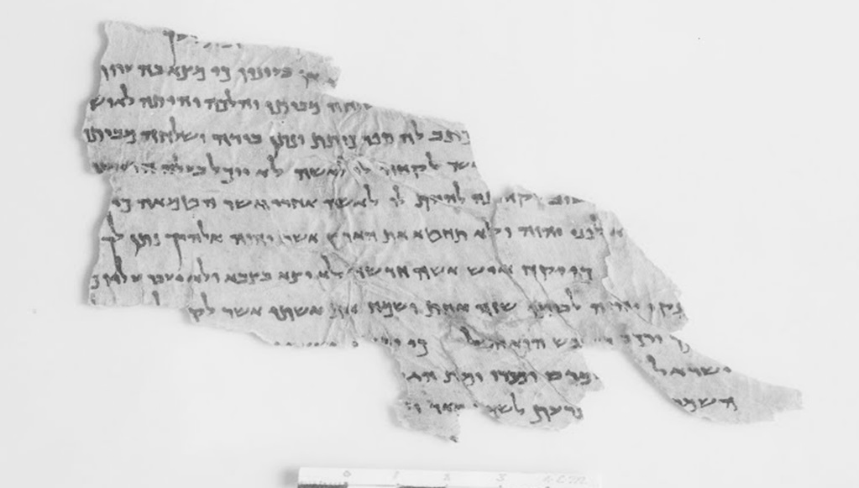
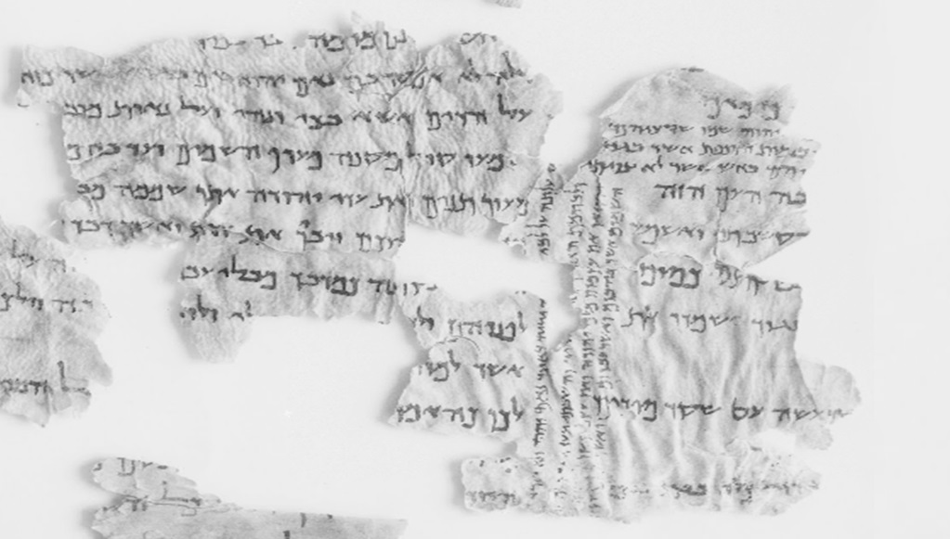
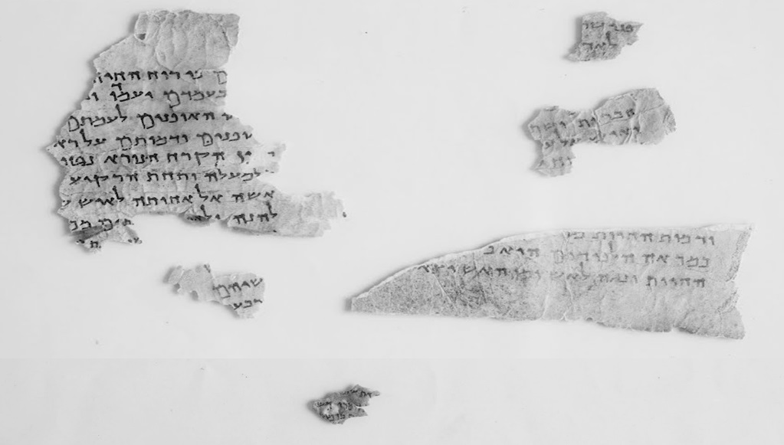
我们学习的应验的预言中，除了推罗被刮平的例子之外，其他的预言应验的时间都在现存最早抄本的年代之后。

Slide 13
推罗城（以西结书26:1-5,12-14）
第十一年【公元前587或586年】十一月初一日，耶和华的话临到我【以西结】说……:“推罗啊，我必与你为敌，使许多国民上来攻击你，如同海使波浪涌上来一样。他们必破坏推罗的墙垣，拆毁她的城楼。我也要刮净尘土，使她成为净光的磐石,作晒网的地方。……这是主耶和华说的……人【指那些在巴比伦人之后来的人】必以你【推罗】的财宝为掳物，以你的货财为掠物，破坏你的墙垣，拆毁你华美的房屋，将你的石头、木头、尘土都抛在水中。……你不得再被建造，因为这是主耶和华说的。

Slide 14
预言推罗城的未来
推罗会在未来的一段时间遭到一系列的侵略 (3节)
推罗会被铲平刮净 (4和14节)
推罗的石头、木头，甚至连表层的土壤都会被扔到海里 (12节)
推罗将永远不会重建 (14节)
所有这些都被应验了。

Slide 15
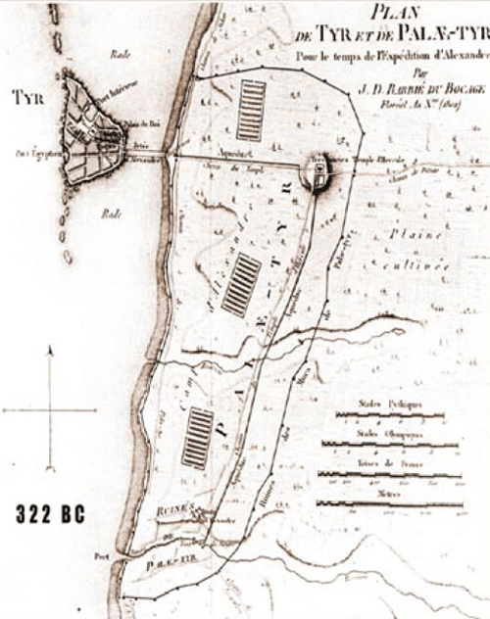
推罗城有两部分:
旧推罗城(“Paleotyrus”)是一座防卫充分的大陆城市。
推罗城的另一部分在距离“旧推罗城”一公里远的一个小岛上，同样防卫充分。
岛屿
?
大陆

Slide 16
推罗城有两部分:
以西结在公元前587年或586年发出预言。
尼布甲尼撒在公元前585-572年间围困了推罗城13年。
成功地征服并很可能摧毁大陆上的旧推罗城
由于没有舰队，无法攻取推罗岛城
没有理由把石头、木头扔进海里或刮净尘土。
岛屿
?
大陆

Slide 17
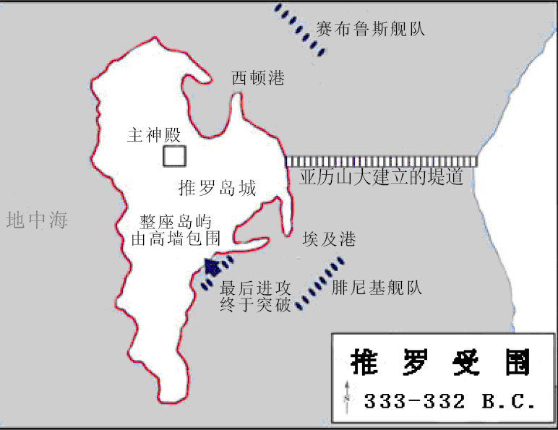
岛上推罗城受围
250年后，公元前332年，亚历山大大帝来攻取推罗岛城。

Slide 18
亚历山大大帝:
铺了一条由陆地通往小岛的堤道——史无前例的战略！
为了铺设堤道，派兵刮净了旧推罗城的石头和尘土。
大陆城市再没有被重建。
20世纪中叶，还有人在那里晒渔网。

Slide 19
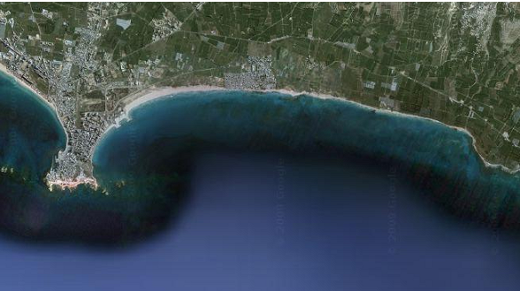
旧推罗城原来的位置在图片右部

Slide 20
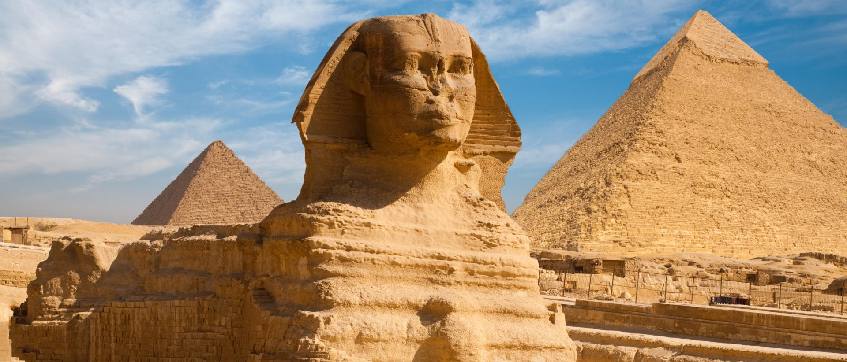
埃 及

Slide 21
在公元前587年，以西结预言：
……埃及……将成为一个低微的国家，为列国中最低微的；也不再自高於列国之上。我必减少他们，以致不再辖制列国。 (以西结书29:14-15)
注意以西结的两个预言:
埃及将再也不能打败或控制其他的国家和人民。
2. 埃及会是一 个弱小的国家。

Slide 22
以西结发预言(公元前587)之前，埃及的兴盛和恢复时期
公元前2500-2100左右：古王国
公元前2050-1650左右：中王国
公元前1550-1050左右： 新王国
公元前712-525左右： 后期
可比较中国历史上多次的衰落和复兴

Slide 23
时间 | 事件
公元前588 | 在巴勒斯坦被巴比伦击败
587 | 以西结关于埃及的预言
568 | 巴比伦入侵
525-405 | 被波斯侵略、控制
405-359 | 暂时独立，但是弱小
359-332 | 再度被波斯控制
332-323 | 亚历山大大帝侵略
323- 30 | 希腊帝国 (托勒密王朝)
公元前30-公元639 | 罗马帝国和拜占庭帝国
公元639-1250 | 几个阿拉伯王朝
1250-1798 | 马穆鲁克和奥斯曼的土耳其人
1798-1882 | 土耳其王朝和欧洲人
1882-1952 | 英国的半殖民地
1952-至今 | 独立而弱小的国家
以西结发预言之后的埃及历史

Slide 24
犹太人分散到世界各地
耶稣钉十字架前几天（公元30年）预言道：
……你们看见耶路撒冷被兵围困，就可知道它成荒场的日子近了。……因为将有大灾难降在这地方，也有震怒临到这百姓，他们要倒在刀下，又被掳到各国去；耶路撒冷要被外邦人践踏，直到外邦人的日期满了。（路加福音21）

Slide 25
犹太人分散到世界各地
上帝通过摩西发出警告（约公元前1400年）：
耶和华必使你们分散在万民中，从地这边到地那边，…在那些国中，你必不得安逸，也不得落脚之地，耶和华却使你在那里心中跳动，眼目失明，精神消耗。……耶和华必使你坐船回埃及去，走我曾告诉你不得再见的路，在那里，你必卖己身与仇敌作奴婢，却无人买。” (申命记28: 64-68)

Slide 26
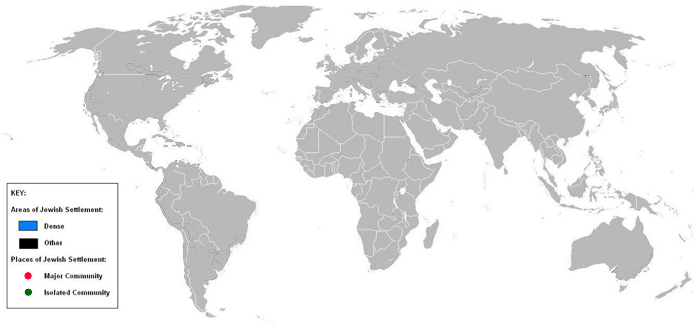
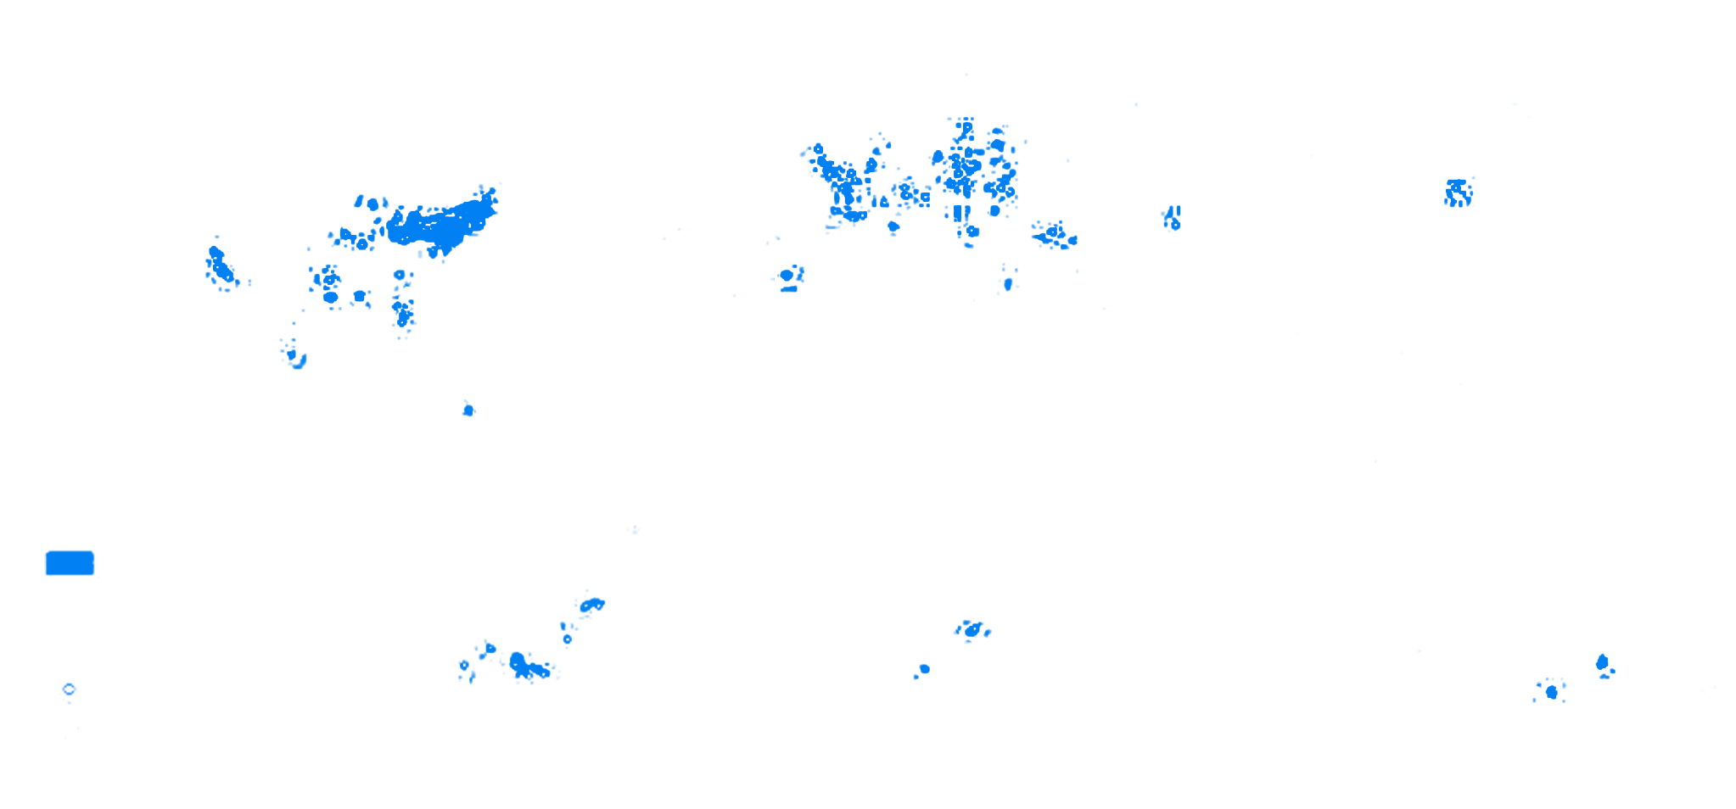
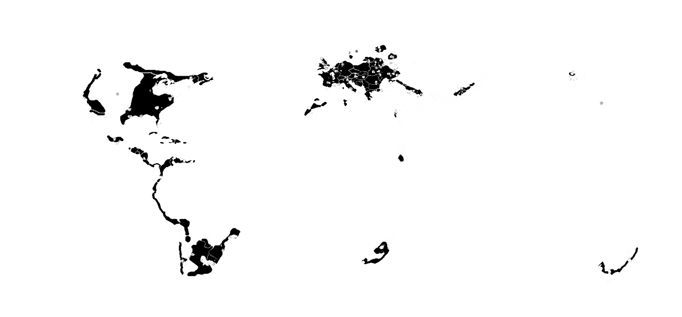
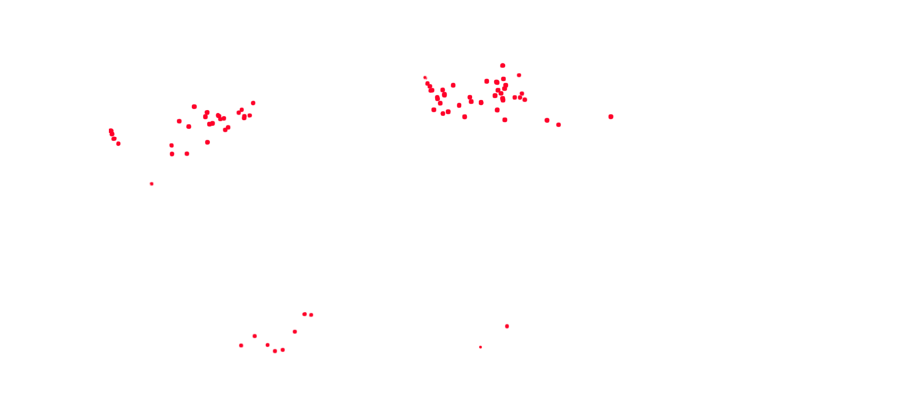

公元70 - 公元1948:
没有以色列这个国家。
犹太人分散到世界各地。
在巴勒斯坦只有极少数甚至没有犹太人。(公元135 )

Slide 27
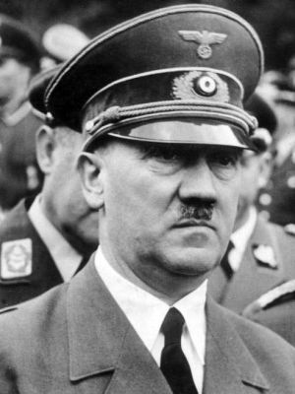
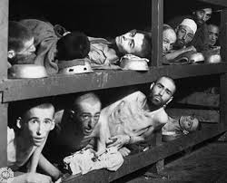
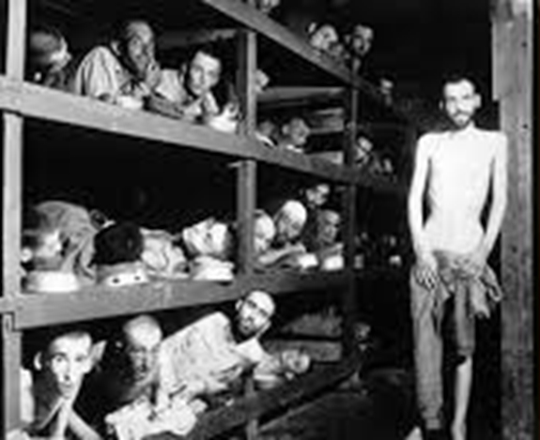
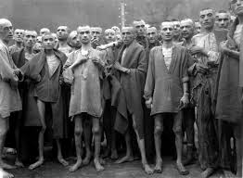
犹太人分散到世界各地
无论到哪里……
无论住上多久……
无论他们怎么繁荣……
即使忘了自己的语言……
……他们都没有被同化
……早晚总会受逼迫

Slide 28
犹太人归回以色列、耶路撒冷
但神曾在公元前2000年左右应许亚伯拉罕，以色列的土地将永远属于犹太人：
我要将你现在寄居的地，就是迦南全地，赐给你和你的后裔永远为业… 创世记17:8
因此他们必须回去！

Slide 29
犹太人归回以色列、耶路撒冷
以赛亚在公元前700年左右如此预言：
当那日，主必二次伸手救回自己百姓中所余剩的，就是在亚述、埃及、巴忒罗、古实、以拦、示拿、哈马，并众海岛所剩下的。他必向列国竖立大旗，招回以色列被赶散的人，又从地的四方聚集分散的犹大人。(以赛亚书11:11-12)

Slide 30
犹太人归回以色列、耶路撒冷
以西结在公元前585年左右对这件事的预言：
…...主耶和华如此说：‘我要将以色列人从他们所到的各国收取；又从四围聚集他们，引导他们归回本地。(以西结书37:21)
[确认是指末世，请参考 37:24 和 38:8]

Slide 31
犹太人归回以色列、耶路撒冷
但以理在公元前539年左右对这件事的预言：
……一七之半，他【末世的统治者】必使祭祀与供献止息【在犹太人的圣殿内】。(但以理书9:27)

Slide 32
犹太人归回以色列、耶路撒冷
耶稣在公元30年对这件事的预言：
……耶路撒冷要被外邦人践踏，直到外邦人的日期满了。(路加福音21 :24)
你们看见先知但以理所说的‘那行毁坏可憎的’【即一个偶像】站在圣地【即犹太人的圣殿】…… (马太福音 24:15)

Slide 33
上面的经文主要预言了三件事
犹太人会回到以色列，并在那儿建立一个独立的国家
  这个预言已经应验了
犹太人会再次完全控制耶路撒冷
  这个预言在1967年的战争之后，已经部份被应验了，但是只要穆斯林还占据圣殿部份，那这个预言就还没有完全被应验
犹太人圣殿的崇拜（“献祭物、祭祀”） 会重新开始。
  这部份还没有应验。‘正统’犹太人急切想重建圣殿，重新开始献祭。

Slide 34
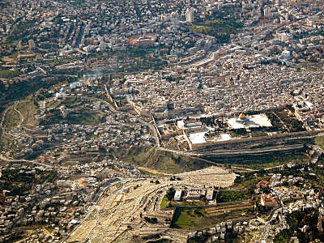
耶路撒冷现状的照片
图为今天的耶路撒冷，圆圈处为穆斯林的清真寺，即曾经犹大圣殿的位置。

Slide 35
耶路撒冷：在末世成为全球问题
神说耶路撒冷将会永远是他特别的城市:
…在耶和华的殿宇中，耶和华曾指着这殿说：“我的名必永远在耶路撒冷。”(历代志下33:4)

Slide 36
耶路撒冷：在末世成为全球问题
神曾预言耶路撒冷将会成为世界所有国家的问题：
“我【耶和华】必使耶路撒冷被围困的时候，向四围列国的民成为令人昏醉的杯；这默示也论到犹大。那日，我必使耶路撒冷向聚集攻击他的万民当作一块重石头；凡举起的必受重伤。(撒迦利亚书12:2-3)
Notes:
7

Slide 37
耶路撒冷：在末世成为全球问题
撒迦利亚的预言目前还没有应验，但是我们看到这个预言准备应验的趋势。
阿拉伯—以色列人分别在1948-49、1956、1967和1973年爆发的战争把美国和其他国家都卷入其中。
而现在中东没有解决的问题是：耶路撒冷！其他问题也许会有折衷的办法，但是他们双方都想要耶路撒冷城和原圣殿所在的山。

Slide 38
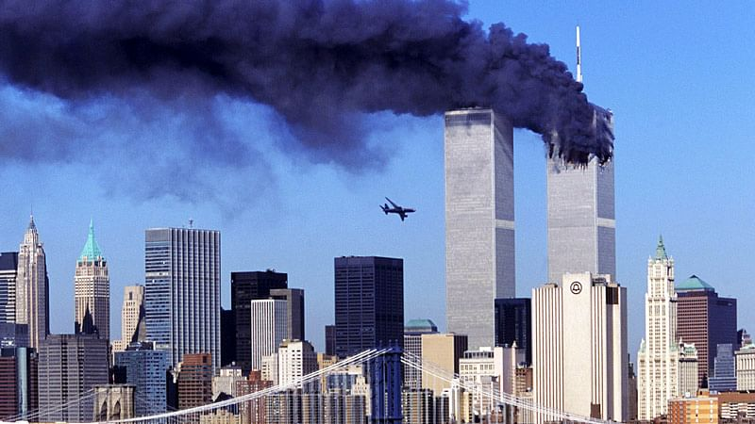
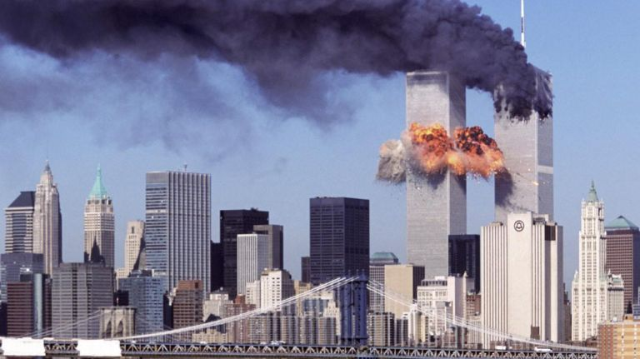
耶路撒冷：在末世成为全球问题
正如撒迦利亚所预言的，这一小块地方将会成为“万民的一块重石头；凡举起的必受重伤。”这也包括美国……

Slide 39
耶路撒冷：在末世成为全球问题
9-11事件的恐怖分子声称美国对巴勒斯坦中信伊斯兰教的阿拉伯人有偏见，而支持犹太人。
这些恐怖分子已经成为一个包括美国、俄罗斯、欧盟，和所有中东国家在内的全球问题……
在最后，所有国家将会联合起来对付耶路撒冷。包括中国！
我们现在所看到的就是预备。

Slide 40
结 论
圣经是真实的！是神所启示的。不要忽略:
  希伯来书9:27...人人都有一死，死后且有审判。
神掌管全世界的历史，也掌管你的生命：
  约伯记 23:10 然而他知道我所行的路；他试炼我之后，我必如精金。
使用这些真理来传福音。

